Slide 1
Lectures & Lesroosters
Kenneth, Linsey en Nadja

Slide 2



Gegevens
Introductie
Methoden
Resultaten
Conclusie
29 vakken
129 activiteiten:
Hoorcollege (39)
Werkcollege (40)
Practicum (50)
609 studenten
7 zalen
5 tijdsloten
zaalsloten
5 dagen *
7 zalen *
4 tijdsloten
+ 5 avondsloten
Notes:
COP
5 (dagen) * 7 (zalen) * 4 (tijdsloten) + 5 (avondsloten)

Slide 3
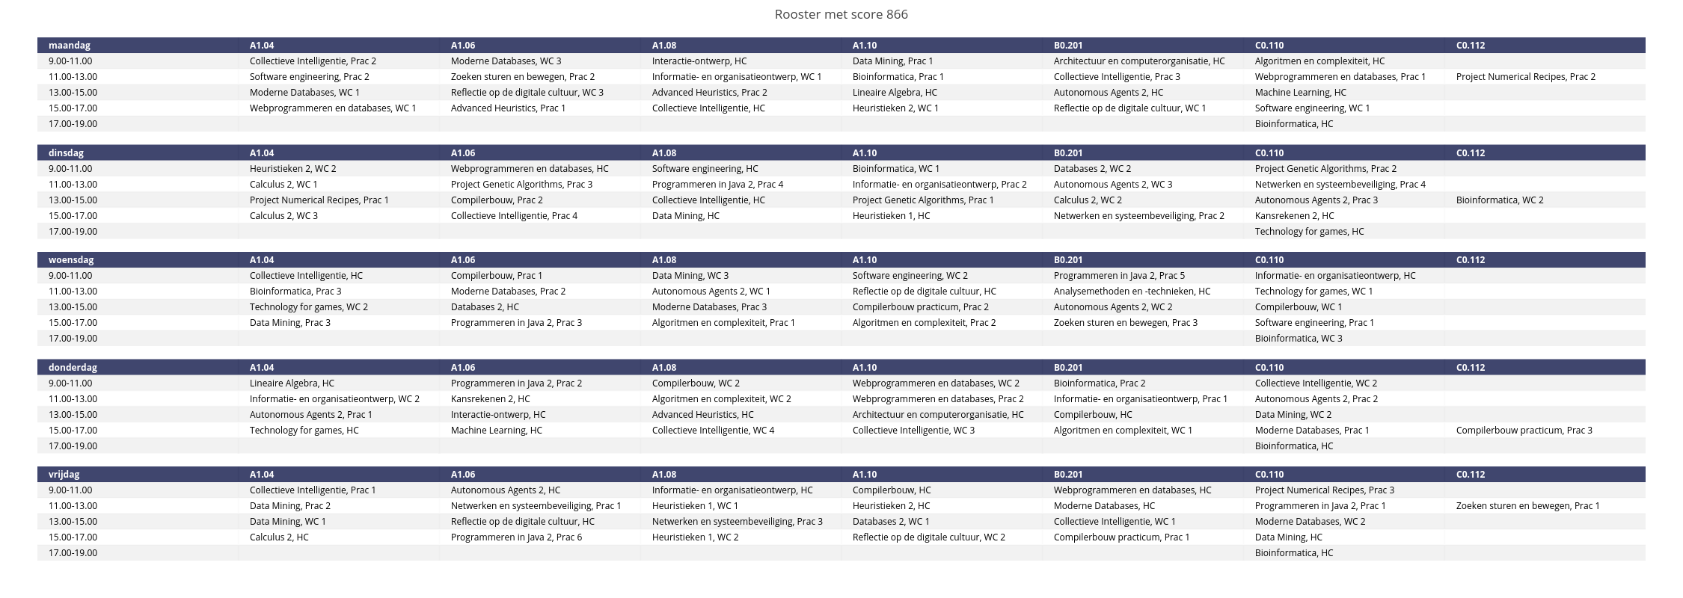
Rooster
Introductie
Methoden
Resultaten
Conclusie

Slide 4
Scorebepaling
Introductie
Methoden
Resultaten
Conclusie
Score = 1000 + Bonuspunten - Maluspunten
Bonuspunten:
20 punten voor goede weekindeling
Maluspunten:
1 punt voor iedere student die niet in de zaal past
1 punt per roosterconflict per student
10, 20 of 30 punten voor slechte weekindeling
50 punten voor laat tijdslot (17:00-19:00)

Slide 5
Grenzen
Introductie
Methoden
Resultaten
Conclusie
Bovengrens
Theoretisch
2400 = 1000 (geldig rooster) + 70 (weekactiviteiten) * 20 (bonuspunten)
Aangepast
1800 = 1000 (geldig rooster) + 40 (weekactiviteiten) * 20 (bonuspunten)
Ondergrens
Theoretisch
-4946 = 1000 (geldig rooster) – 1000 (vakspreiding) – (6 – 1) * 609 (roosterconflicten) – 1901 (zaalconflict)

Slide 6

Toestandsruimte
Introductie
Methoden
Resultaten
Conclusie
145 zaalsloten
129 activiteiten
145 - 129 = 16 lege plekken in het rooster
$\frac{145!}{(145−129)!}$ = 3.8464880164×10²³⁸
statespace
Notes:
Studenten kunnen nog wisselen binnen werkgroepen waardoor de toestandsruimte groter wordt, maar wij gaan uit van een vaste indeling

Slide 7
Methoden
Introductie
Methoden
Resultaten
Conclusie
Algoritmes
Hillclimber
Stochastisch
Steepest ascent
Simulated annealing
Sequential
Genetisch algoritme
Notes:
Uitleg of algoritmes exact zijn of een heuristiek
Je weet zeker bij sequential dat je op zaalgrootteconflicten hebt gesorteerd

Slide 8

Hillclimber
Introductie
Methoden
Resultaten
Conclusie
Heuristiek
Stochastische hillclimber
Random 2 activiteiten selecteren en omwisselen van zaalslot
Hogere score = rooster accepteren
Stopcriterium: aantal iteraties
Steepest ascent hillclimber
Beste score van alle wissels t.o.v. één activiteit kiezen
Simulated annealing
Verslechteringen accepteren middels koelschema’s

Slide 9
Sequential
Introductie
Methoden
Resultaten
Conclusie
Heuristiek met exact component
Roosterconflicten minimaliseren
Roosterconflicten & vakspreiding minimaliseren

Slide 10



Genetisch algoritme
Introductie
Methoden
Resultaten
Conclusie
Combineer de activiteiten van ouder1 en ouder2 om een kind-rooster te maken
Mogelijkheid tot mutatie
Activiteitconflicten worden opgelost via zaalgrootte
 | 09.00-11.00 | 11.00-13.00 | 13.00-15.00 | 15.00-17.00 | 17.00-19.00
Ouder 1 | Activiteit 1 | Activiteit 2 | Activiteit 3 | Activiteit 4 | Activiteit 5
Kind | Activiteit 1 | Activiteit 4 | Activiteit 3 | Activiteit 2 | Activiteit 5
Ouder 2 | Activiteit 3 | Activiteit 4 | Activiteit 1 | Activiteit 2 | Activiteit 5

Slide 11
Prestatieoverzicht
Introductie
Methoden
Resultaten
Conclusie

Slide 12
Prestatieoverzicht
Introductie
Methoden
Resultaten
Conclusie

Slide 13
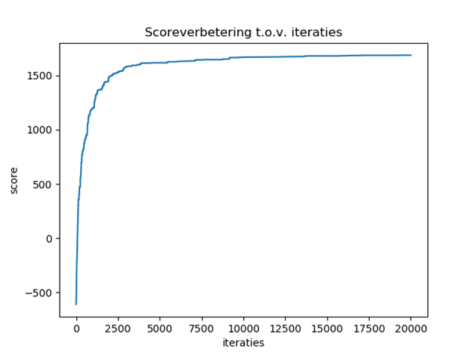
Iteratiestappen - Stochastische hillclimber
Introductie
Methoden
Resultaten
Conclusie

Slide 14
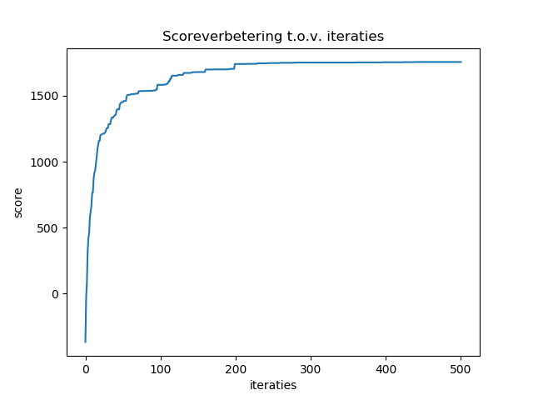
Iteratiestappen - Steepest ascent hillclimber
Introductie
Methoden
Resultaten
Conclusie

Slide 15
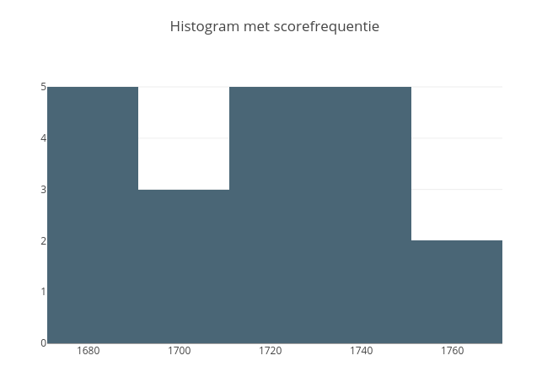
Scoreverdeling - Sequential & hillclimber
Introductie
Methoden
Resultaten
Conclusie
Gemiddeld: 1715

Slide 16
Prestatieoverzicht
Introductie
Methoden
Resultaten
Conclusie

Slide 17
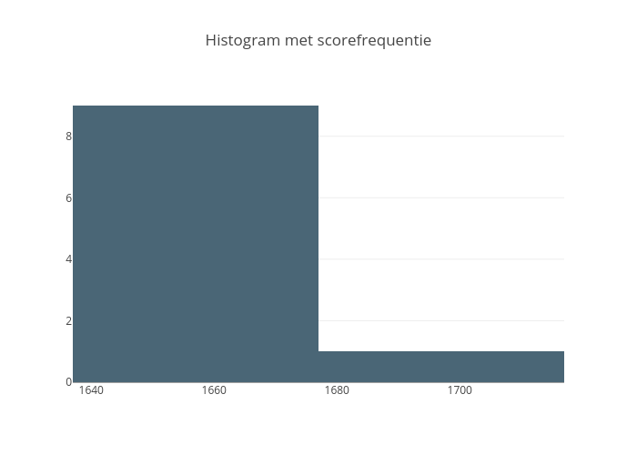
Scoreverdeling - 50 hillclimbers & genetisch
Introductie
Methoden
Resultaten
Conclusie
Gemiddeld: 1658

Slide 18
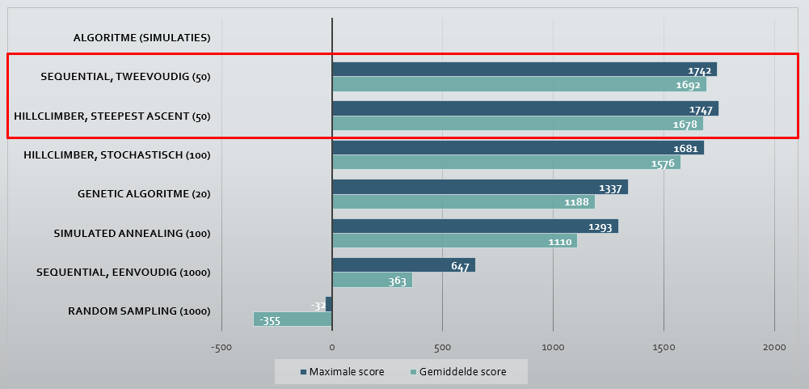
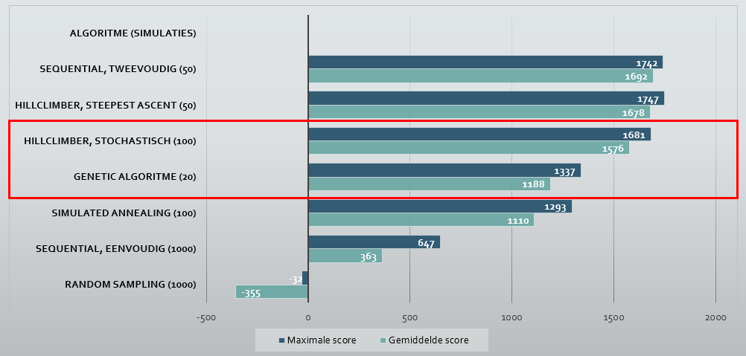
Vergelijk
Introductie
Methoden
Resultaten
Conclusie
1) Sequential tweevoudige minimalisatie & hillclimber steepest ascent
2) Stochastische hillclimber & genetisch algoritme
Gemiddelde: 1715
Maximum: 1758
Standaardafwijking: 24,43
Tijd: 467 secondes
Gemiddelde: 1658
Maximum: 1701
Standaardafwijking: 14,75
Tijd: 1809 secondes

Slide 19
Conclusie voor onze case
Introductie
Methoden
Resultaten
Conclusie
Sequential tweevoudige minimalisatie & Hillclimber steepest ascent

Slide 20
Met dank aan
Quinten van der Post
Het team van de minor Programmeren

